Slide 1
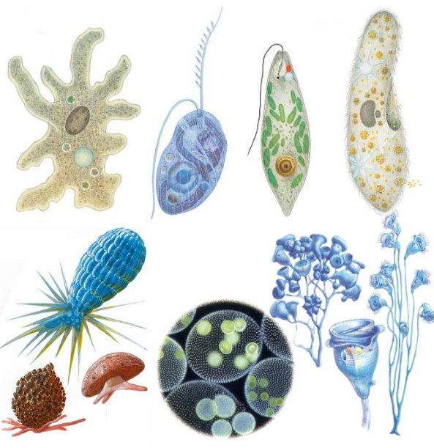
Простейшие
Подготовила: Дьячкова Наталья Анатольевна, учитель биологии МБОУ Верхнесоленовская СОШ

Slide 2
Простейшие — основа всей жизни, они — прародители всего живого на планете, ибо именно с них началась сама жизнь. Они существуют и сейчас, они вокруг нас, но бесполезно оглядываться — без хорошего микроскопа разглядеть их не удастся.
Мир простейших организмов завораживает. При ближайшем рассмотрении удивляешься их причудливым и многообразным формам.

Slide 3
Станция «И это все о них…» «Многообразие простейших»

Slide 4
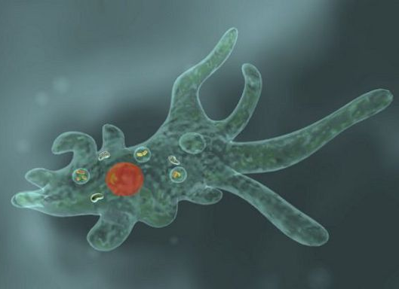
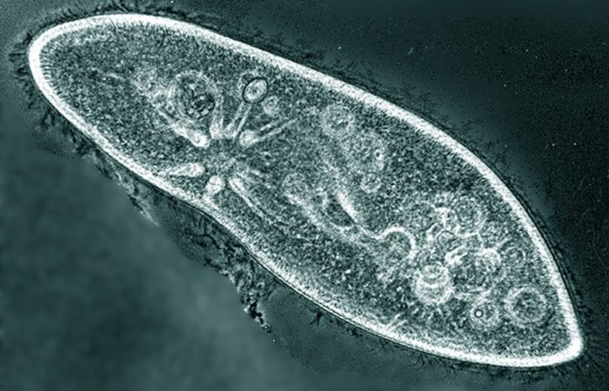
Станция «Жили-были…»

Slide 5
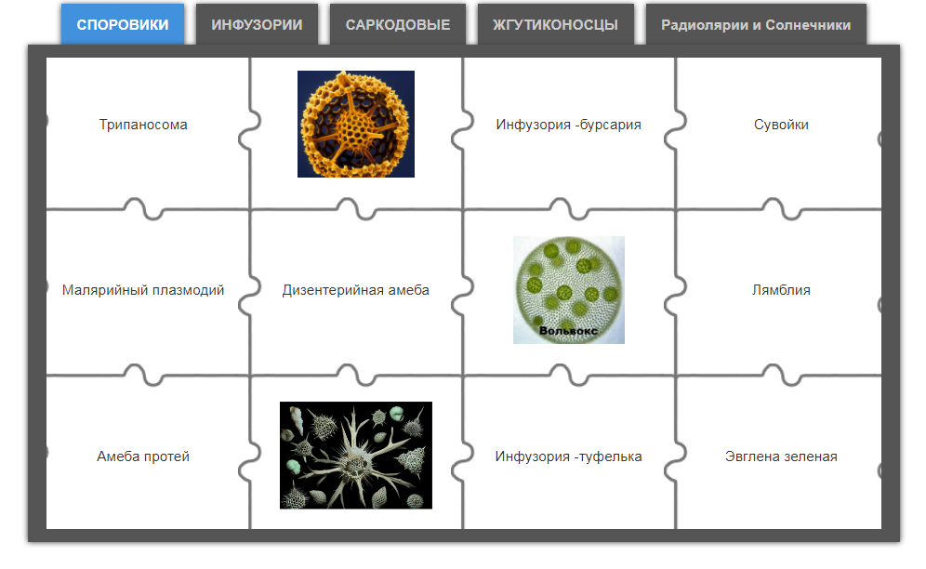
Станция «Соотнеси»
Выполните интерактивный пазл: установите соответствие между видом простейшего и типом или классом, к которому оно принадлежит.

Slide 6
Физкультминутка
Ребята, поменяйтесь друг с другом местами за столами.

Slide 7
Станция «Знатоки»
А сейчас, уважаемые знатоки, вам предстоит ответить на ряд сложных, но интересных вопросов о жизнедеятельности простейших.

Slide 8
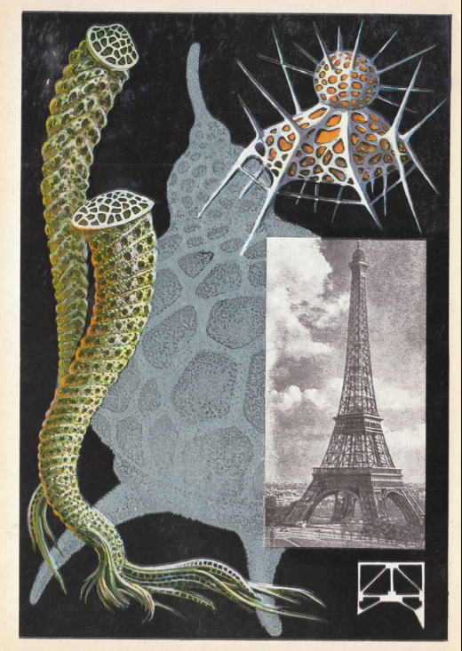
Вопрос №6
Скелеты радиолярий поражают богатством и разнообразием форм и конструктивных решений. При удивительной экономии материала они обладают большой прочностью и выдерживают большое гидростатическое давление. Это яркий пример достижения максимальной прочности наиболее рациональным путем.
На открытке: морские стеклянные губки — корзинка Венеры, радиолярия арахнокорус. На фоне — радиолярия подоциртис. На фото — Эйфелева башня. Схема конструктивной ячейки.

Slide 9
Станция «Аукцион знаний»
Кроссворд

Slide 10
Станция «Доскажи словечко»
Отгадайте, о каком простейшем идет речь.

Slide 11
Значение простейших
ПРОСТЕЙШИЕ
Индикаторы загрязненности воды
Содействуют геологической разведке полез. ископаемых
Наждачная бумага
Горные породы (известняк, мел)
Симбиоз со жвачными
Звено в цепи питания
Возбудители болезней

Slide 12
Рефлексия
Задание: каждой группе составить синквейн на тему «Простейшие».
Напоминаю правила составления синквейна:
1 строка – одно существительное, выражающее главную тему cинквейна.
2 строка – два прилагательных, выражающих главную мысль.
3 строка – три глагола, описывающие действия в рамках темы.
4 строка – фраза, несущая определенный смысл.
5 строка – заключение в форме существительного (ассоциация с первым словом).

Slide 13
Домашнее задание
Создать буклет «Профилактика заболеваний, вызываемых простейшими»

Slide 14
Источники
Простейшие - http://900igr.net/datai/biologija/Tipy-prostejshikh/0003-002-Obschaja-kharakteristika-podtsarstva-Prostejshie.png
Инфузория - http://web-zoopark.ru/wp-content/uploads/2018/06/2-630.jpg
Амеба - http://web-zoopark.ru/wp-content/uploads/2018/06/3-17-735x403.jpg
Эвглена зеленая - http://web-zoopark.ru/wp-content/uploads/2018/06/6-5-735x403.jpg
Знайка - https://u-znayki.ru/wp-content/themes/raten/images/person2_img.png
Фото простейших для слайд-шоу - https://www.yaplakal.com/forum2/topic406054.html
Дети (вектор) - https://img.freepik.com/vrije-vector/vrienden-springen-cartoon_18591-4092.jpg?size=338&ext=jpg
Открытка «Дырчатые конструкции» - http://www.sivatherium.narod.ru/postcard/mastprir/pic_15.jpg

